Slide 1
ENF 101 TeMEL BİLGİ TEKNOLOJİLERİ I (Dersin Adı 28 PUNTO, YAZI TİPİ CORBEL, ortalı, kalın) I. Hafta (haftası) İşletim Sistemleri(Dersin bu haftaki konusu 20 punto)
…………….…………(Öğretim Elemanı)

Slide 2
DERS İZLENCESİ
Bilgisayar Nedir?
İşletim Sistemleri
Açık Kaynak Kodlu İşletim Sistemleri
Lisanslı İşletim Sistemleri
Bu slaytta, bu haftada anlatılacak olan konuların konu başlıkları maddeler halinde yazılacaktır.

Slide 3
KONU BAŞLIĞI
Bu alanda anlatılacak olan içerik Arial yazı tipinde 20 punto büyüklüğünde ayarlanmalıdır. Gerekli görülen durumlarda yazının büyüklüğü 2 punto kadar değiştirilebilir.
Konu başlığı 28 punto, Yazı tipi Corbel, büyük harflerle olacak şekilde yerleştirilmeli. Her slaytta konu başlığı yer almalıdır.

Slide 4
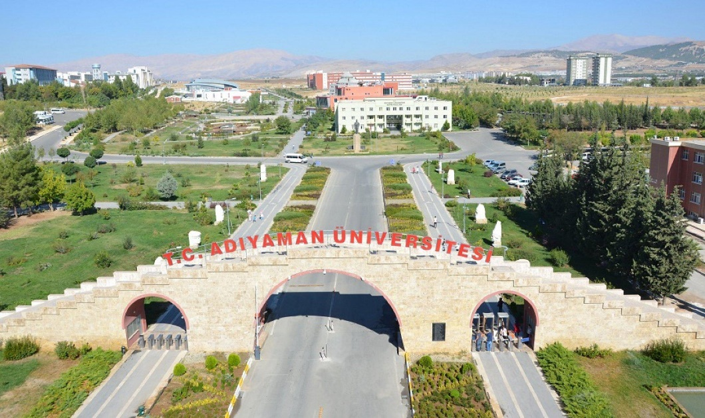
KONU BAŞLIĞI
Metin ile birlikte resim eklemesini bu sayfada yer alan şekilde yapılabilir. Birden fazla resim ya da sayfa içerisinde tekli resimlerde yer alabilir. Sunularda yer alan bilgilerin yerleştirilmesi esnek olarak bırakılmıştır. Slayt tasarımları isteğe göre ayarlanabilir.

Slide 5
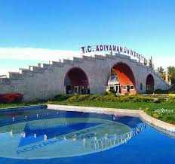
KONU BAŞLIĞI
Metin ile birlikte resim eklemesini bu sayfada yer alan şekilde yapılabilir. Birden fazla resim ya da sayfa içerisinde tekli resimlerde yer alabilir. Sunularda yer alan bilgilerin yerleştirilmesi esnek olarak bırakılmıştır. Slayt tasarımları isteğe göre ayarlanabilir.

Slide 6
KONU BAŞLIĞI
Metin ile birlikte resim eklemesini bu sayfada yer alan şekilde yapılabilir. Birden fazla resim ya da sayfa içerisinde tekli resimlerde yer alabilir. Sunularda yer alan bilgilerin yerleştirilmesi esnek olarak bırakılmıştır. Slayt tasarımları isteğe göre ayarlanabilir.

Slide 7
KONU ÖZETİ
Her hafta sunumunun sonunda konu özeti yer alıp maddeler halinde özet geçilmeli.
Konu Başlıkları 28 Punto Kalın Corbel Olacak ve Büyük Harflerle yazılacak
Satır Aralıkları 1,5 olacak,
Konu içeriğinde Yazı Tipi Arial, font boyutu 20 olmalıdır.
İçerikler sade yazıdan oluşmamalı; resim, tablo, sembol, animasyon, karikatürlerle zenginleştirilmelidir.
Şablona mümkün olduğunca uyulmalı.

Slide 8
KONU ÖZETİ
Derse ait sunumlarda slayt sayısında bir kısıtlama yoktur.
Kullanılacak olan farklı kaynaklar bu şablona uyarlanarak verilmeli. Mümkün olduğunca özgün olmalı
Uygulamalı derslerde kullanılacak programlar(AutoCad, Visual Studio, Spss, Word, Matematica vb.) masaüstü kayıt programları ile kaydedilerek videolarla desteklenmelidir.
Her hafta için bu şablon üzerinden hazırlanan ders notu ve ders anlatımını içeren video sisteme yüklenecektir.

